Slide 1
Virtualisation sous Windows 2008
Présentation d’HyperV

Slide 2
Agenda du module
Présentation d’Hyper-V
Installation d‘Hyper-V
Configuration d‘Hyper-V
Administration des machines virtuelles

Slide 3
Offre de virtualisation de machine chez Microsoft
Microsoft Virtual PC
  Le développement est arrêté
Microsoft Virtual Server 2005
  Encore conseillé dans certains cas
Med-V
  Fait parti du package MDOP
Windows Virtual PC
  Uniquement sur Windows 7
Hyper-V

Slide 4
Présentation d’Hyper-V
Qu’est que la virtualisation ?
Problématiques
  L’émulation
  La virtualisation
  La para-virtualisation
L’Hyperviseur de Windows Server 2008

Slide 5
Qu’est ce que la virtualisation ?
Définition
  « Ensemble de technologies qui permettent de faire fonctionner simultanément plusieurs systèmes d'exploitation sur une seule machine »
Moniteur de machines virtuelles
  Aussi appelé hyperviseur ou VMM
  Aura pour charge la virtualisation et la répartition des ressources du matériel physique

Slide 6
Problématiques
Les instructions du processeur émulé ne doivent pas être réalisées par le CPU physique
  Cela outrepasserait le moniteur de machines virtuelles et interférerait avec le système hôte
Architecture x86
  17 instructions sont interprétées directement par le processeur ce qui nécessite la mise en place de moyens détournés pour sa virtualisation
3 principes pour résoudre ce problème:
  L’émulation, la virtualisation et la para-virtualisation

Slide 7
L’émulation
Interpréteur pour toutes les instructions.
Instructions émulées jamais directement exécutées par le processeur physique.
Solution très coûteuse en ressources.
Indépendance totale entre l’architecture physique et émulée (x86 sur PowerPC).

Slide 8
La virtualisation
Emule le fonctionnement des instructions pour identifier celles qui sont sensibles
  Intel et AMD intègrent maintenant des instructions en remplacement pour faciliter cette virtualisation.
Les autres instructions sont exécutées par le processeur ce qui est moins pénalisant que de tout émuler
Utilisé par des produits comme Virtual Server ou VMware ESX

Slide 9
Para-virtualisation
Communication entre le moniteur de machine virtuelle et le système invité.
  Le système invité sait qu’il est virtualisé.
Evite les 17 instructions problématiques par des appels des systèmes invités au moniteur de machine virtuelle (hypercalls)
Principe le plus performant mais nécessite un système émulé modifié pour fonctionner.

Slide 10
Les autres problématiques
La mémoire
  Intercepter les accès des environnements émulés pour les rediriger vers des zones mémoires dédiées.
Les contrôleurs de disques et réseau
  Virtualiser les cartes contrôleurs afin d’en tirer le meilleur rendement. La plupart des produits actuels ne font qu’émuler ces périphériques, et perdent ainsi beaucoup en performance.

Slide 11
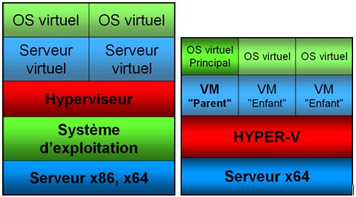
L’Hyperviseur de Windows Server 2008
Windows Server 2008 est le coeur de la nouvelle offre de virtualisation
Contrôle les accès bas niveau des ressources
  Accès plus direct au matériel.
  Le système principal devient une machine virtuelle.
  Les pilotes s’exécutent dans chacune des machines virtuelles pour un accès rapide aux périphériques.

Slide 12
Installation d’Hyper-V
Caractéristiques d’Hyper-V
Les implémentations d’Hyper-V
Les outils d’administration
Contrôle des machines virtuelles

Slide 13
Caractéristiques d’Hyper-V
Type de processeurs de la plateforme
  Architecture 64 bits.
  Processeur avec technologie de virtualisation.
  Protection matérielle de l'exécution des données.
Type de plateforme émulée
  Multiprocesseur en 32 ou 64 bits.
Mise en cluster des machines virtuelles
  Jusqu'à 16 nœuds pour de la haute-disponibilité.

Slide 14
Les implémentations d’Hyper-V
Edition standard de Windows Server 2008
  Sous forme de rôle.
  Standard, Enterprise et Datacenter
Edition Core de Windows Server 2008
  bcdedit /set hypervisorlaunchtype auto
  Start /w ocsetup Microsoft-Hyper-V
Hyper-V Server 2008
  Système d’exploitation gratuit dédié à Hyper-V

Slide 15
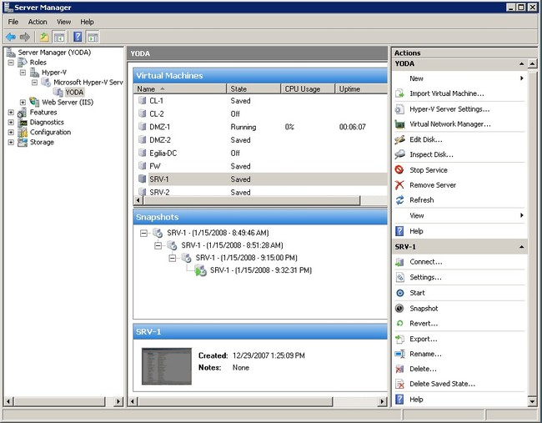
Les outils d’administration
Server Manager
  Configuration des machines virtuelles
  Import / Export
  Virtual Network Manager
System Center Virtual Machine Manager 2008
PowerShell

Slide 16
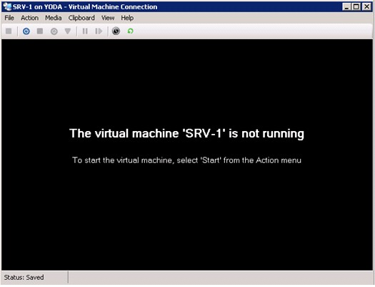
Contrôle des machines virtuelles
Virtual Machine Connection
  Utilise le protocole RDP (TCP 3389)
Raccourcis (A noter)
  Libérer la souris
    Ctrl-Alt-Left
  Plein écran
    Ctrl-Alt-Pause
  Ctrl-Alt-Suppr
    Ctrl-Alt-Fin

Slide 17
Configuration d’Hyper-V
Création d’un disque virtuel
Création d’un réseau virtuel
Mise en haute disponibilité

Slide 18
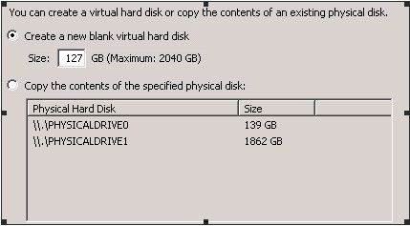
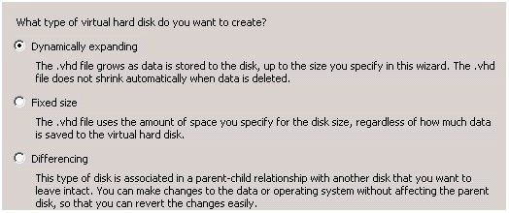
Création d’un disque virtuel
3 types de disques peuvent être créées
  Disques à extension dynamique
    Taille proportionnelle aux données
  Disques de taille fixe
    Allocation de l’espace à la création
  Disques d’annulation ou disque de différence
    Différentiel entre un disque de référence et celui-là

Slide 19
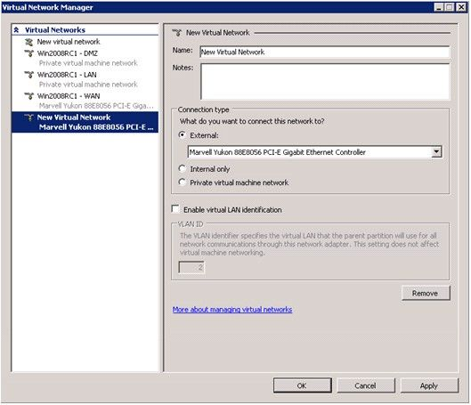
Création d’un réseau virtuel
3 configurations possibles
  Le réseau externe
    Via une carte physique
  Le réseau interne
    Entre l’hôtes et les machines virtuelles.
  Le réseau privé
    Entre les machines virtuelles.

Slide 20
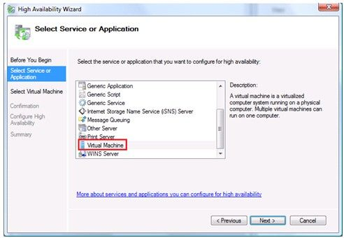
Mise en haute disponibilité
Prise en charge par les services de cluster
  Fonctionnalités Failover Clustering.
  Chaque machine virtuelle devient une ressource du cluster

Slide 21
Administration des machines virtuelles
Création d’une machine virtuelle
Optimisation de la machine virtuelle
Utilisation des snapshots

Slide 22
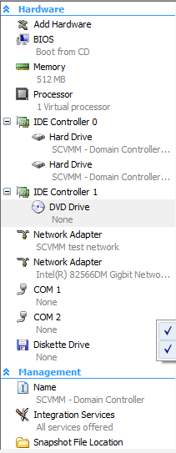
Création d’une machine virtuelle
BIOS
  Ordre d’amorçage des périphériques
Mémoire
  Quantité de mémoire
Processeur
  Nombre de processeur
Disques durs
  Contrôleurs, types
Réseau
  Compatible ou optimisée
Options de management
  Nom
  Snapshot
  …

Slide 23
Optimisation de la machine virtuelle
Orientation tournée vers le marché de la virtualisation des systèmes serveur
Composants d’optimisation spécifiques fournit pour les systèmes invités supportés:
  Windows Server 2008 x86 et x64 (4up)
  Windows Server 2003 x86 et x64 (2up)
  Windows Server 2000 (1up)
  SUSE Linux Enterprise Server 10 x86
  Windows Vista x86 et x64 (2up)
  Windows XP Professional x86 et x64 (2up)

Slide 24
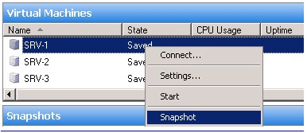
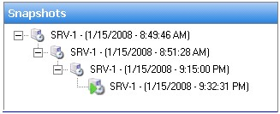
Utilisation des snapshots
Permet de sauvegarder l’état d’une machine virtuelle lorsqu’elle est en fonctionnement
  Archive les modifications du disque virtualisé et le contenu de la mémoire vive.
  Utilise le service VSS (Volume Shadow Service)

